Slide 2
Absolventi master
Absolventi doctorat
Absolventi licenta
Absolventi program postuniversitar

Slide 3
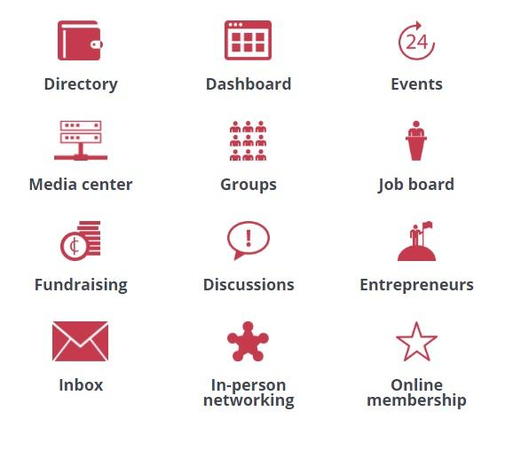
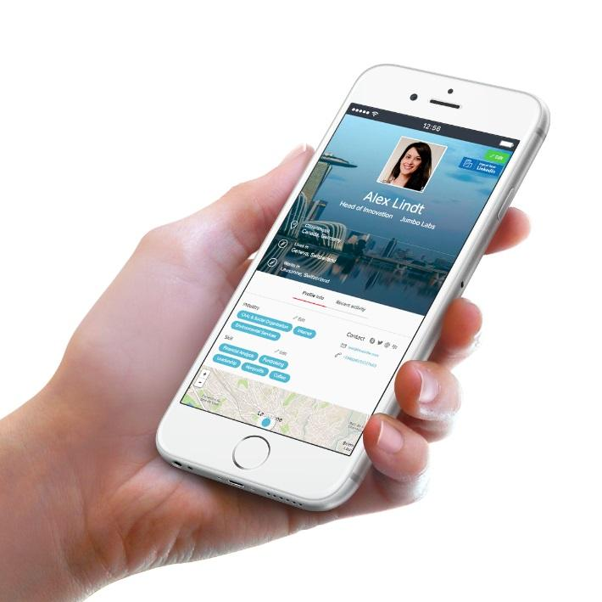
UVTerra...o sursa de oportunitati pentru absolventii UVT
Mobile app

Slide 4
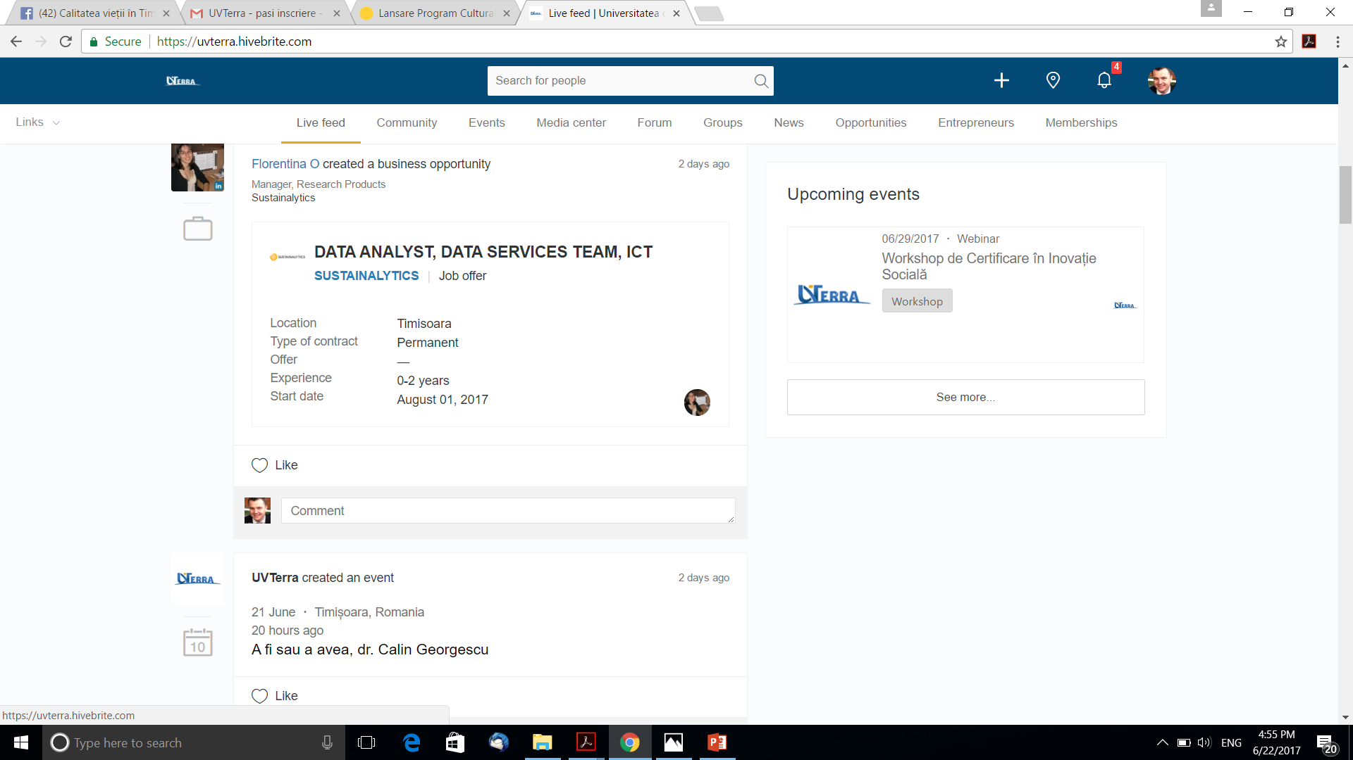
LIVE FEED

Slide 5
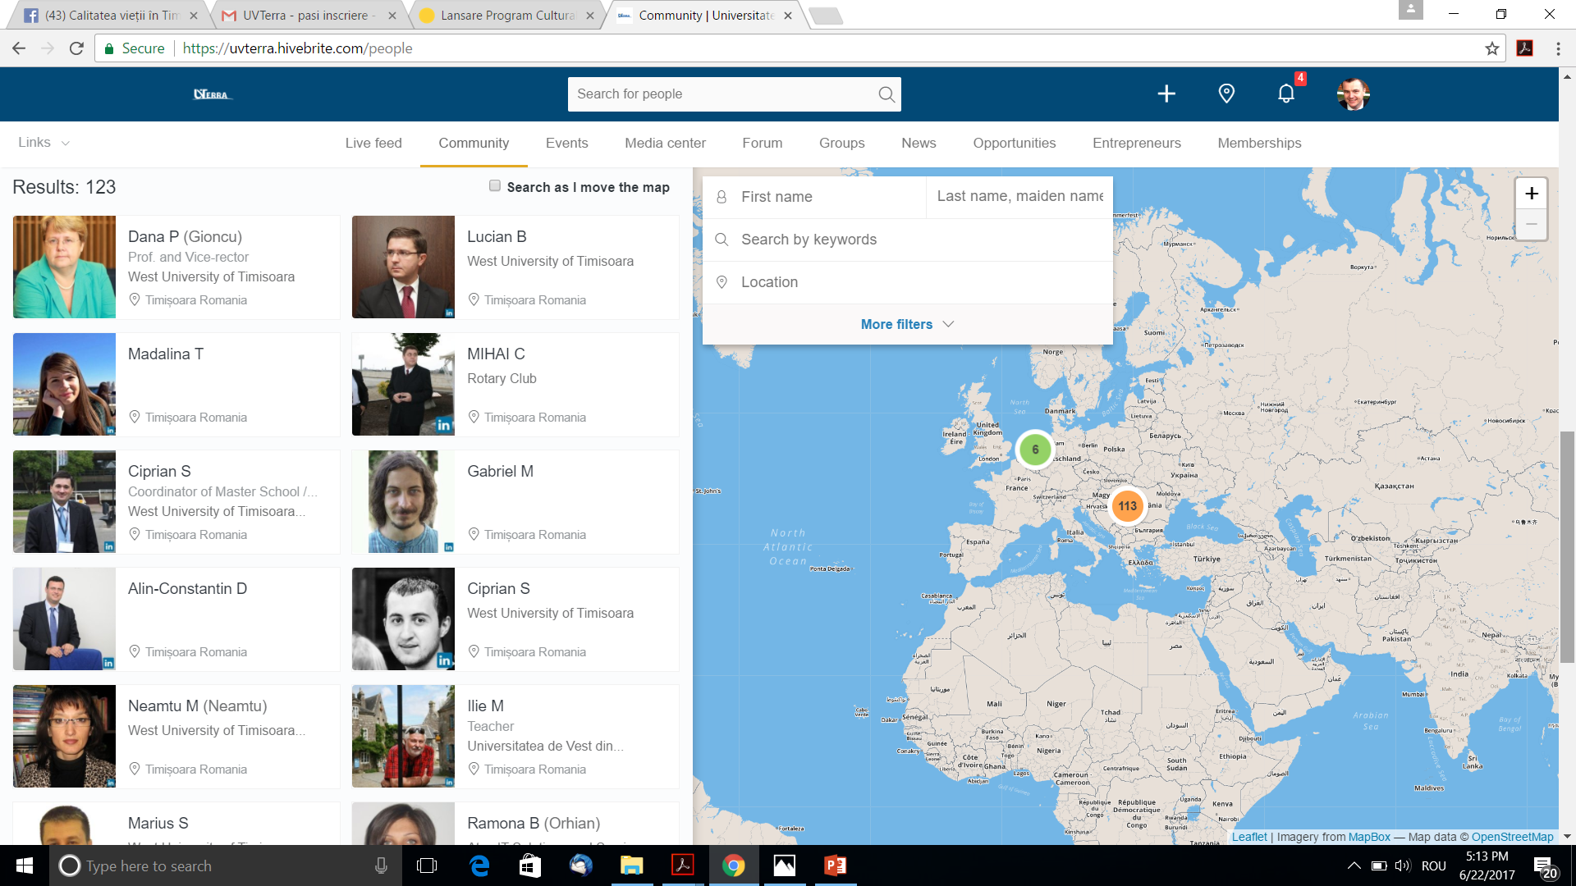
COMUNITATEA UVTerra

Slide 6
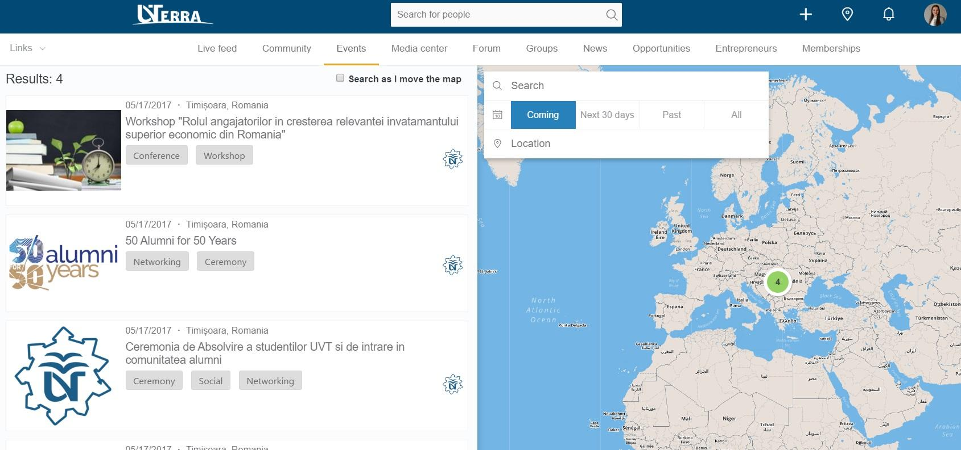
EVENIMENTE

Slide 7
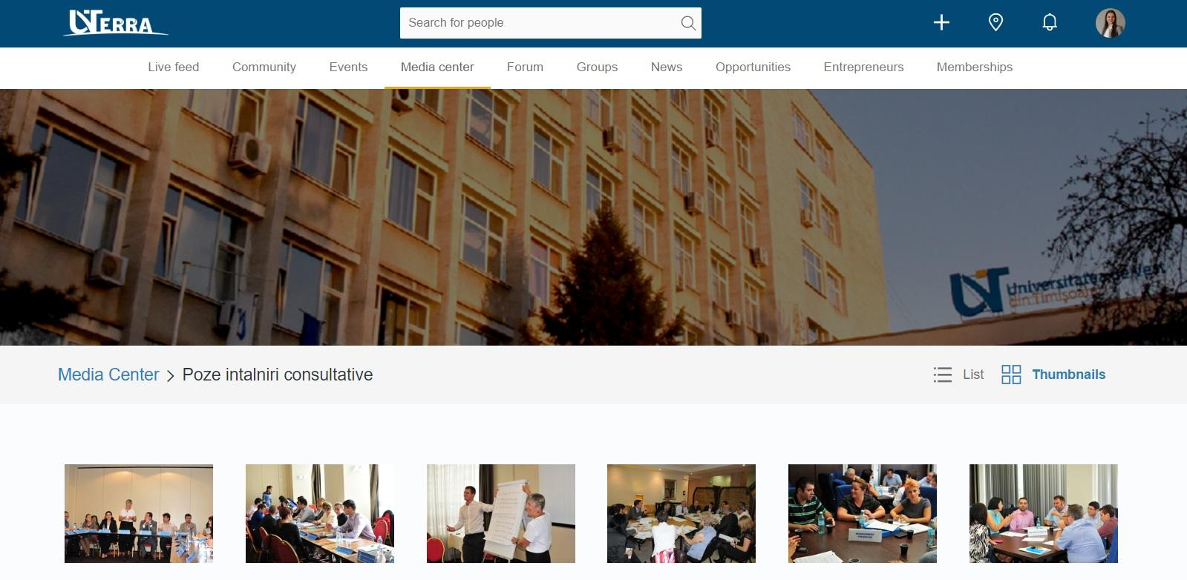
RESURSE

Slide 8
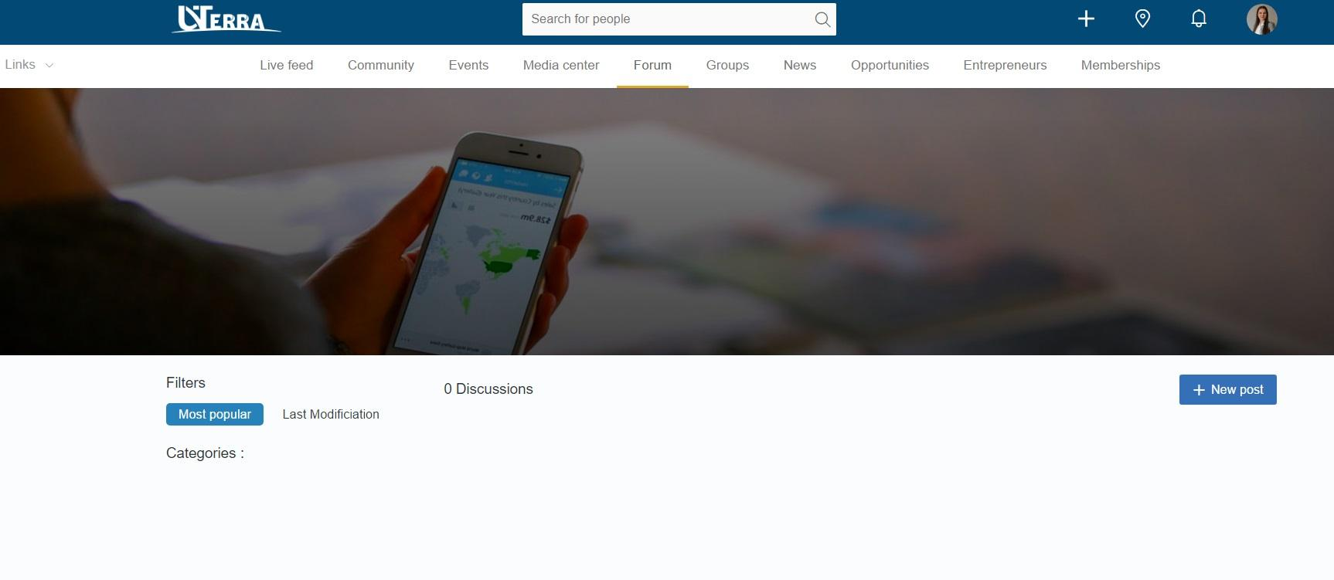
FORUM

Slide 9
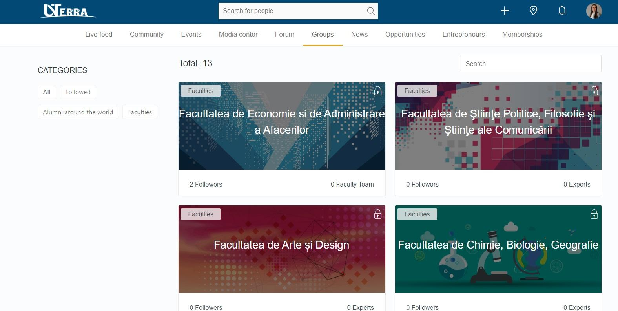
GRUPURI PE FACULTATI

Slide 10
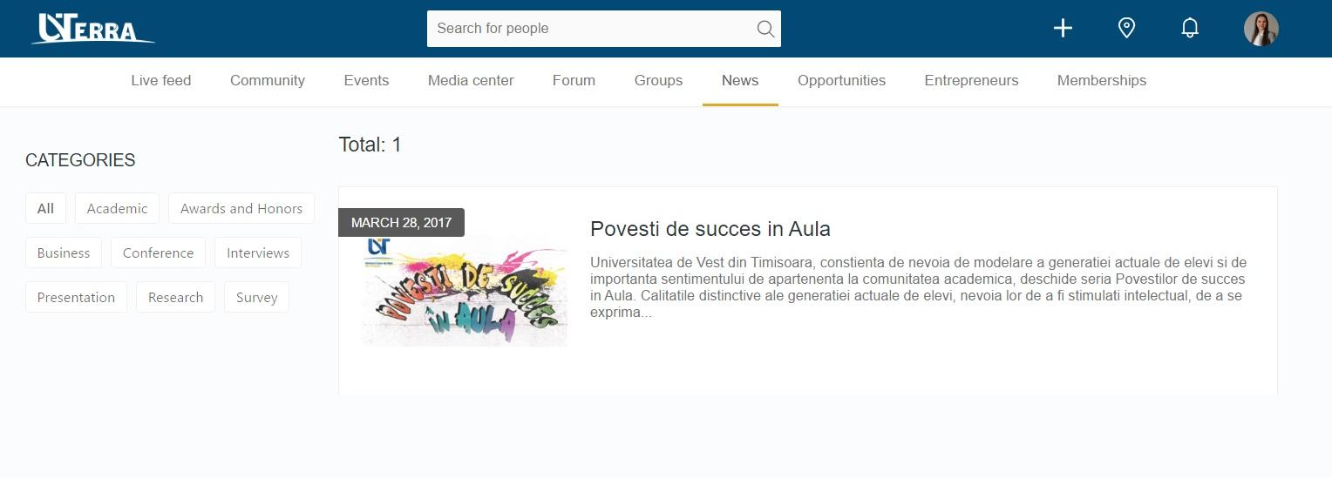
NOUTATI

Slide 11
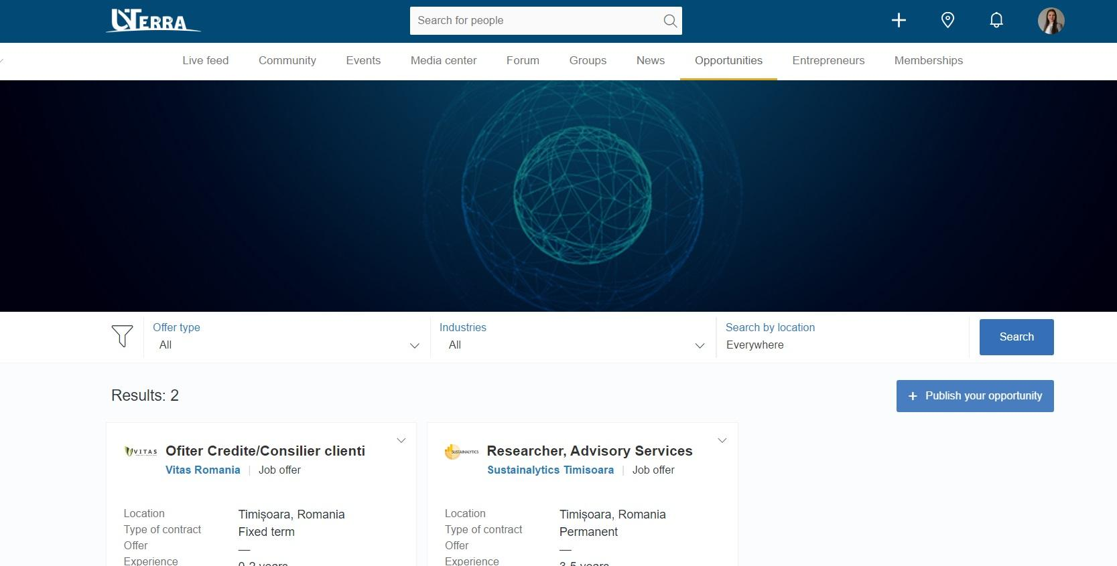
OPORTUNITATI CARIERA

Slide 12
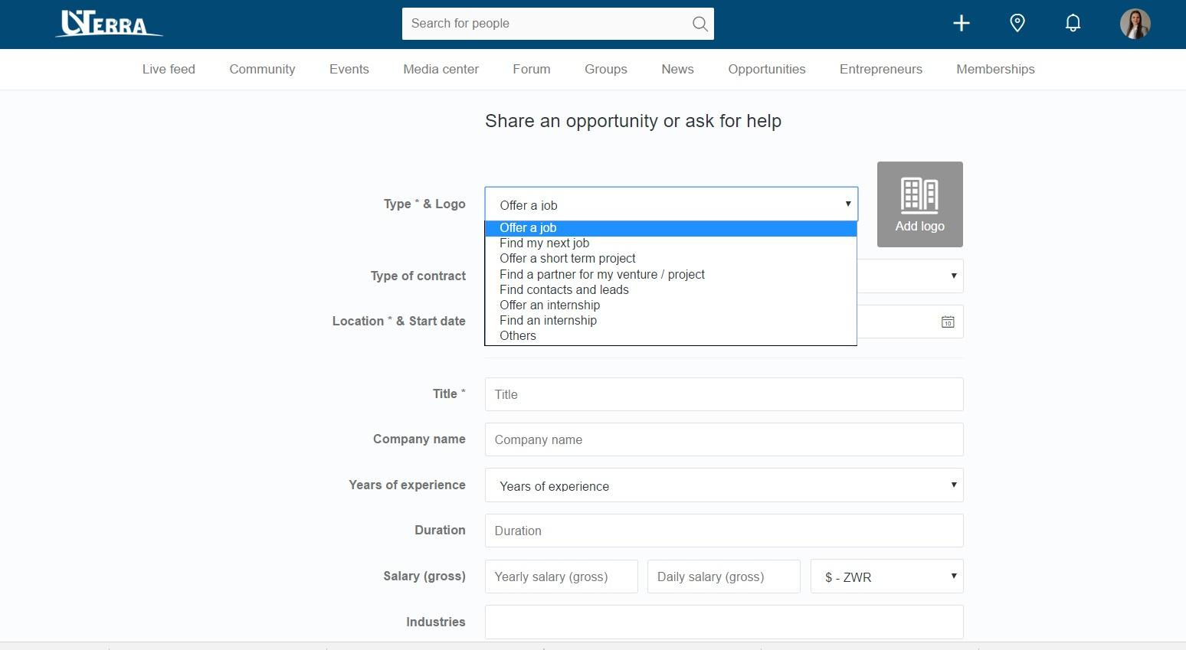

Slide 13
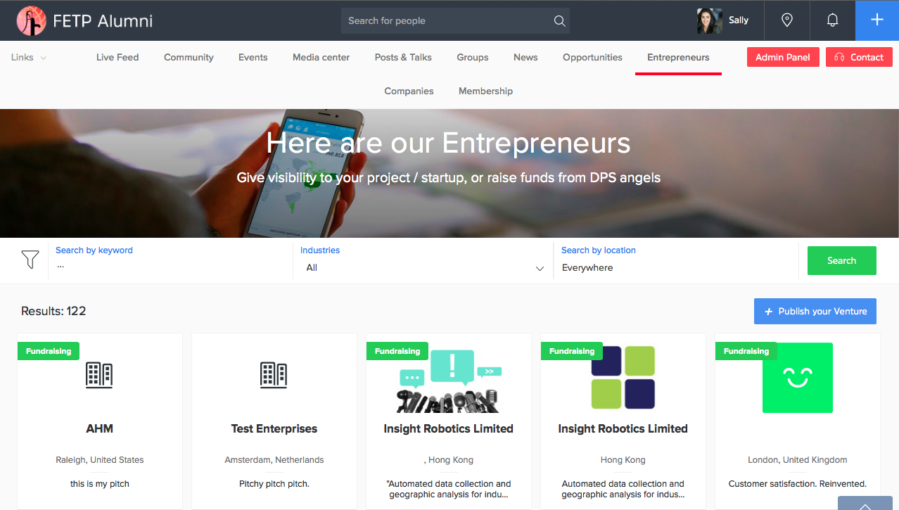
ANTREPRENORIAT

Slide 14
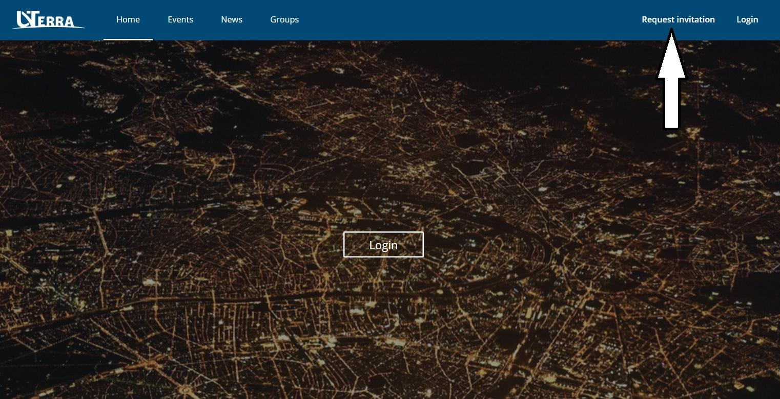
INREGISTRARE - PAS 1

Slide 15
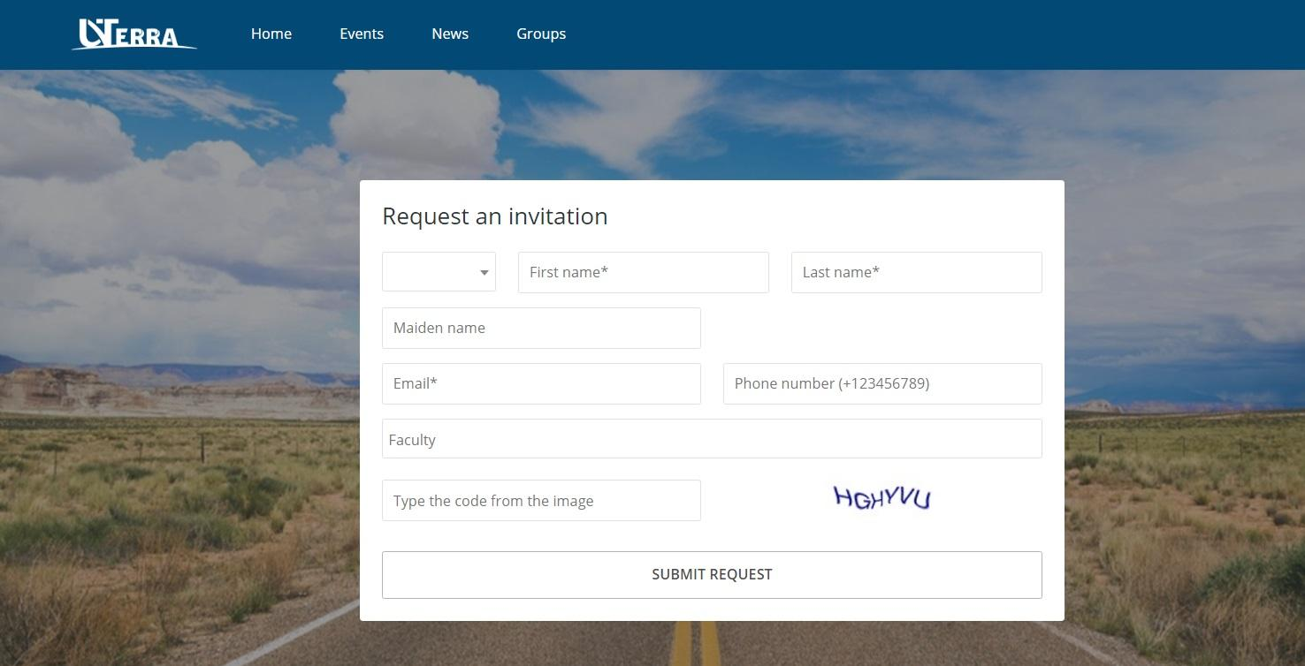
INREGISTRARE - PAS 2

Slide 16
BINE AȚI VENIT ÎN COMUNITATEA ALUMNILOR UVT!

Slide 17
uvterra.uvt.ro
alumni@e-uvt.ro

